Slide 1
ВАСКРС
Лета Господњег 2021.г

Slide 2
Васкрс није само празник коме се радујемо јер је породица на окупу, а дечица се радују шареним јајима...

Slide 3
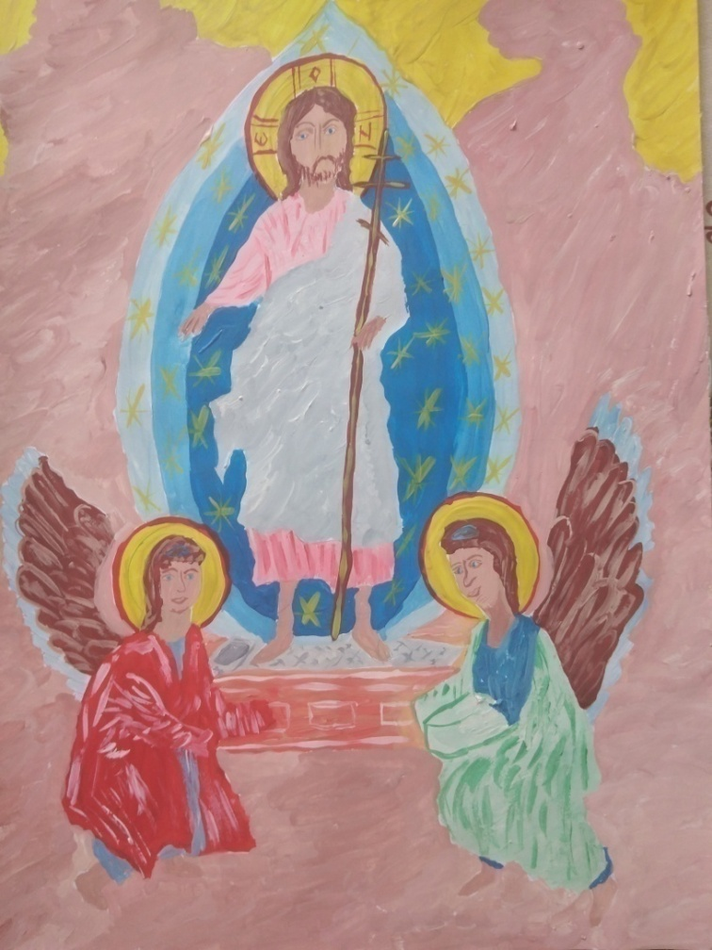

Slide 4
Васкрсење Христово нам показује да је човек успео у многим областима да се оствари, али једну ствар није могао да победи- смрт. Зато се радујемо јер је највећи и последњи човеков непријатељ побеђен!

Slide 5
ТРОПАР ВАСКРСА
Христос васкрсе из мртвих , смрћу смрт победи и свима у гробовима живот дарова!

Slide 6
Ученици наше школе су се потрудили да увеличају празновање Васкрса својим радовима. Од преко четрдесет радова ово су само неки....

Slide 7
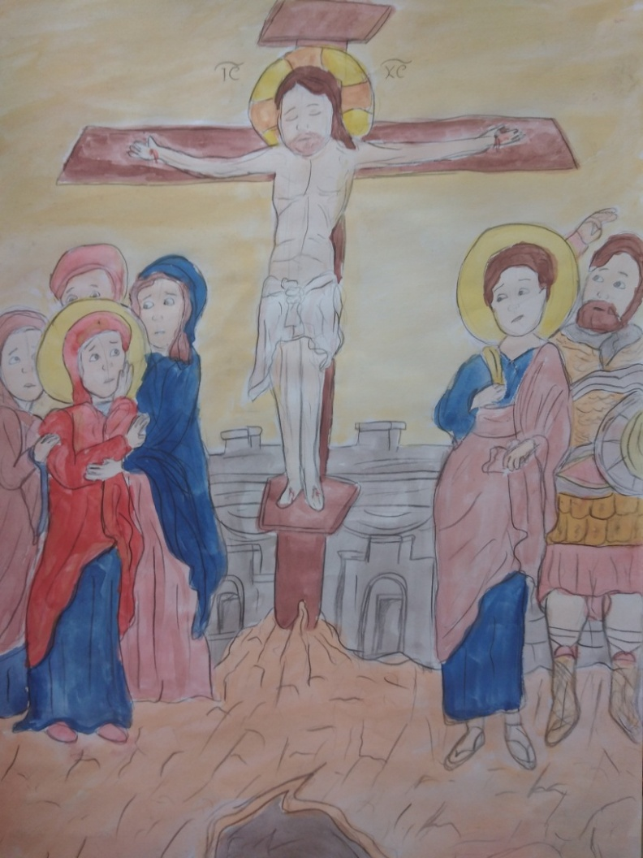
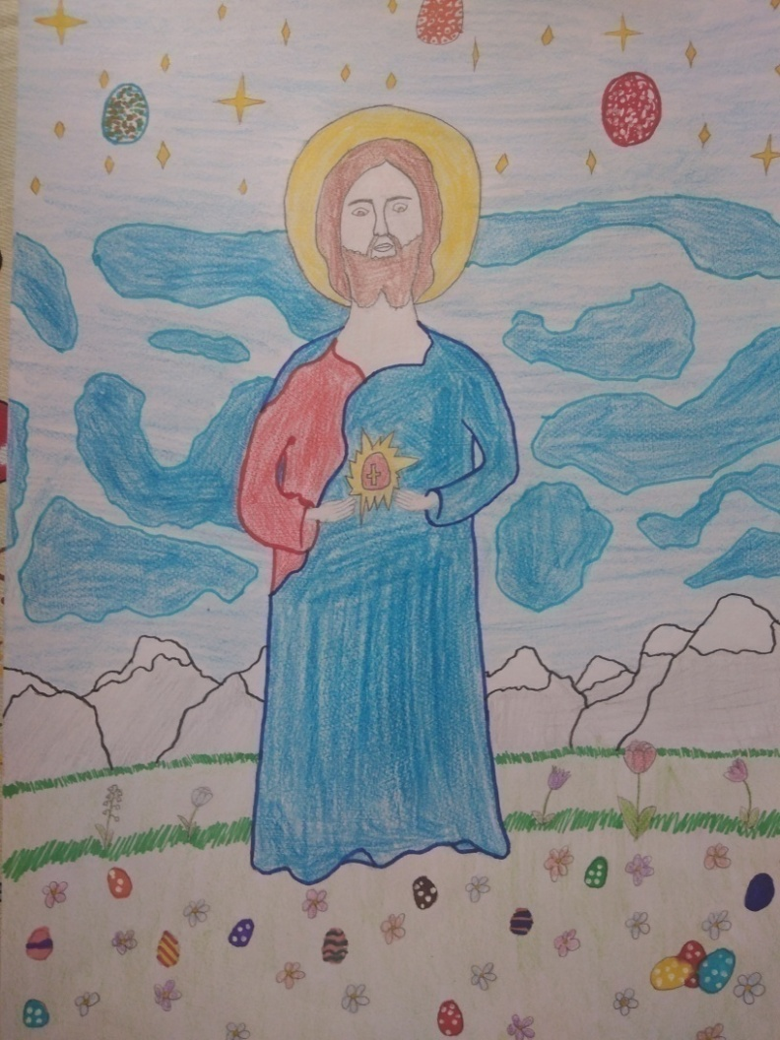
Александар Милосављевић 5/1 и Ђорђе Јовановић 5/2

Slide 8
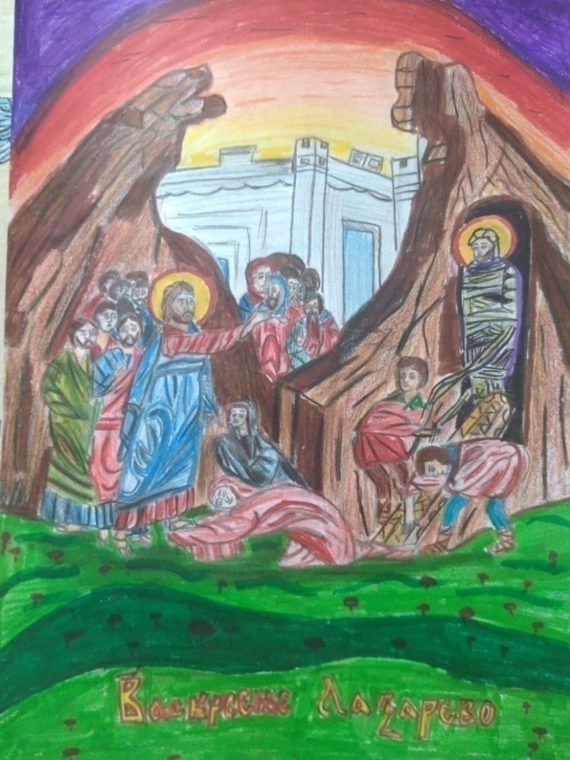

Душан Донић 8/2 Анастасија Савић 8/2

Slide 9
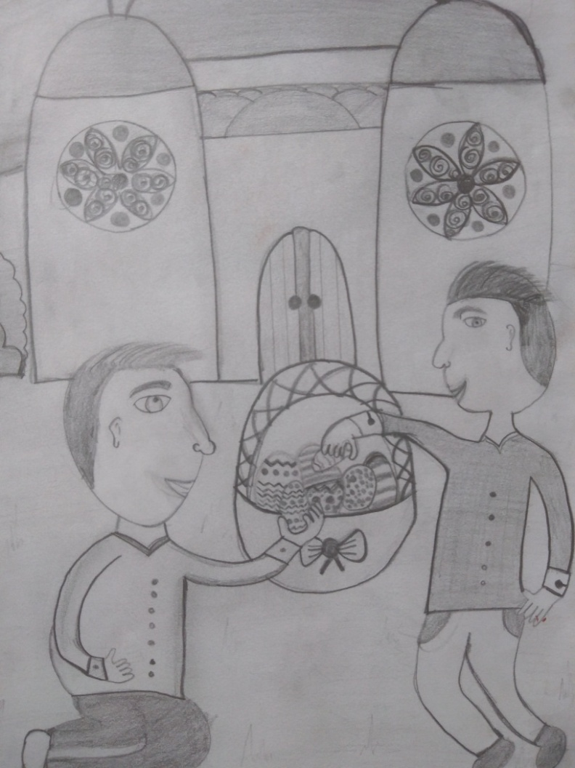
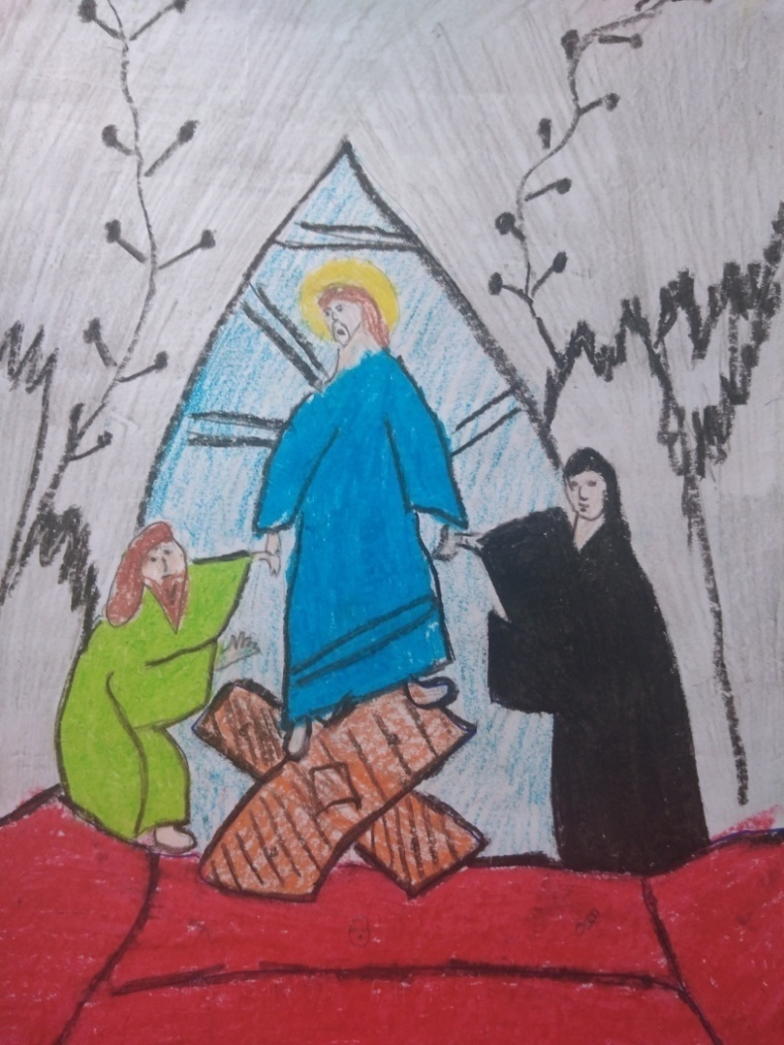
Лука Јанетовић 7/1 Јелена Нешковић 2/6

Slide 10
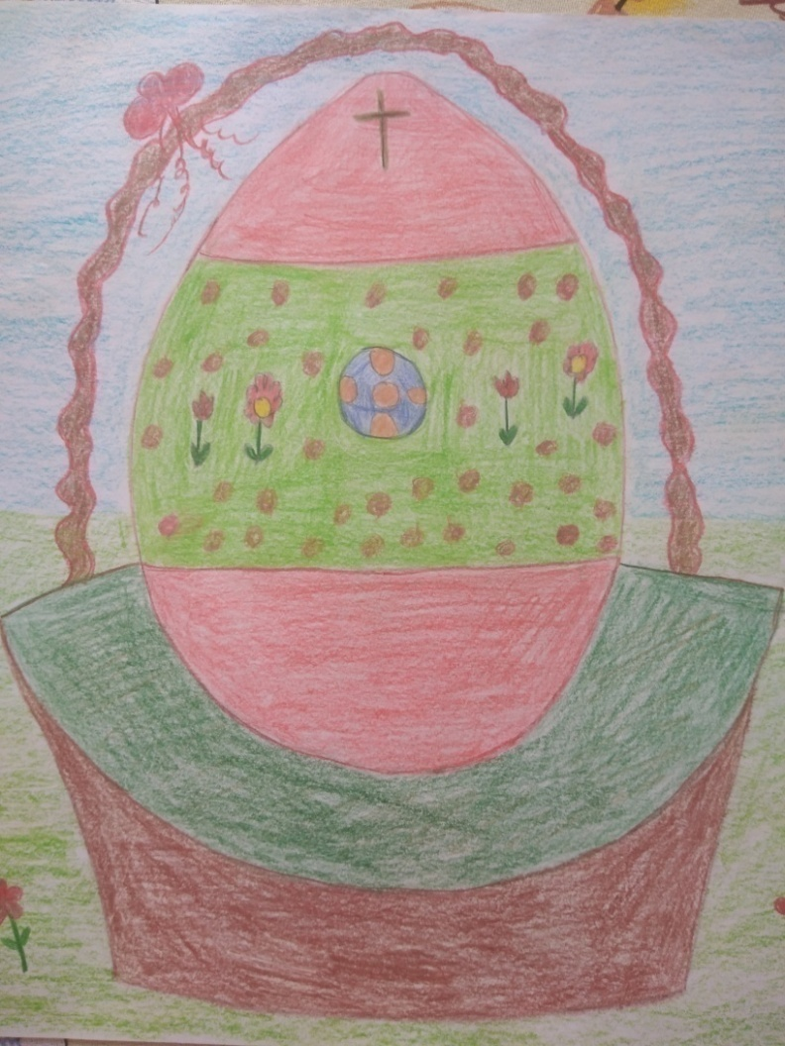
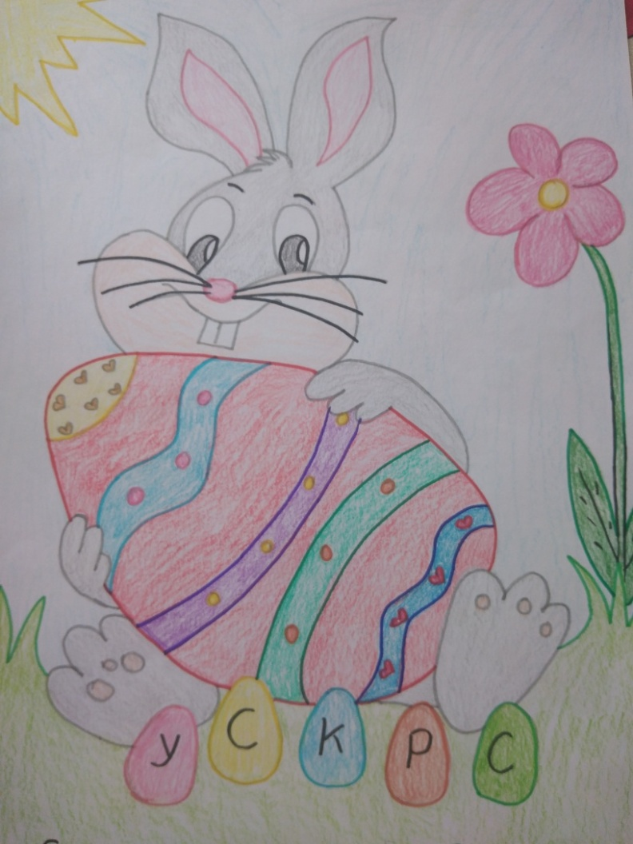
Алекса Марјановић 2/1 Дуња Барјактарревић 4/1

Slide 11
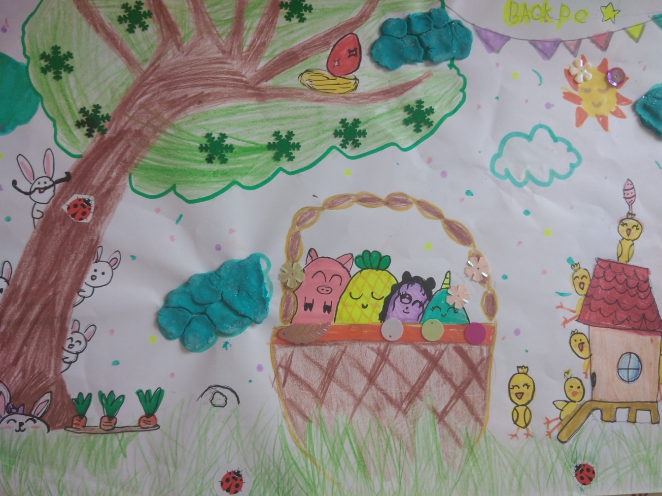
Тара Димитријевић и Миљана Спасојевић 4/1

Slide 12
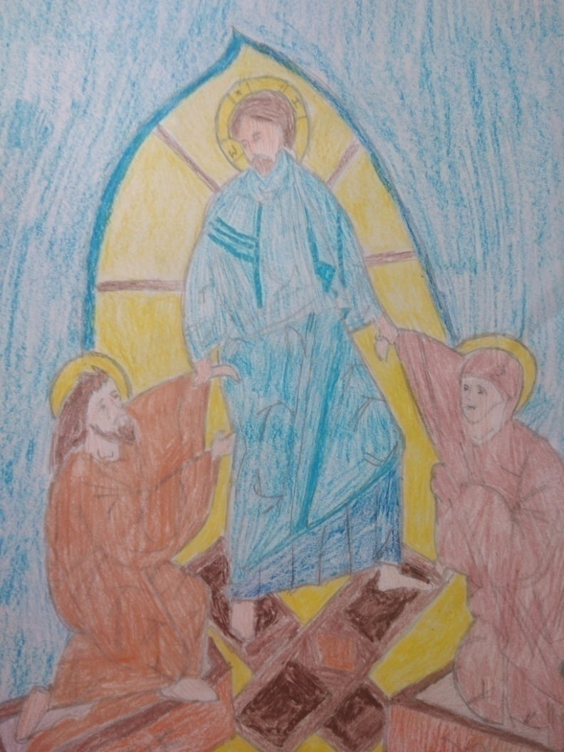
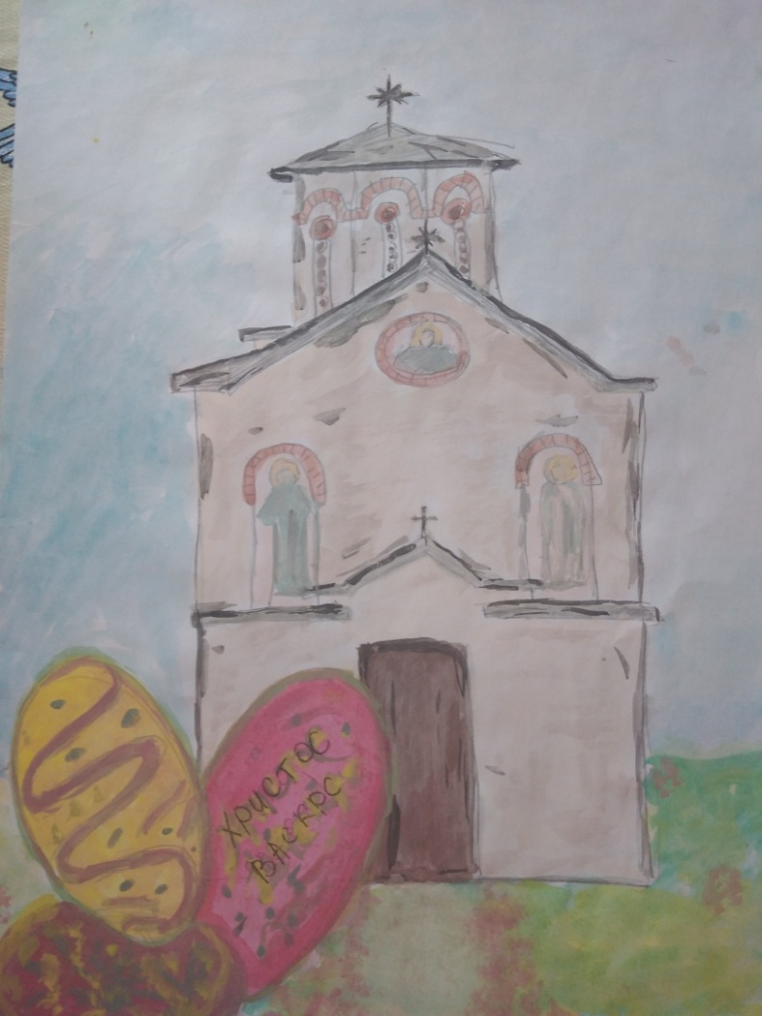
Наталија Радисављевић 4/5 Милица Милосављевић 8/1

Slide 13
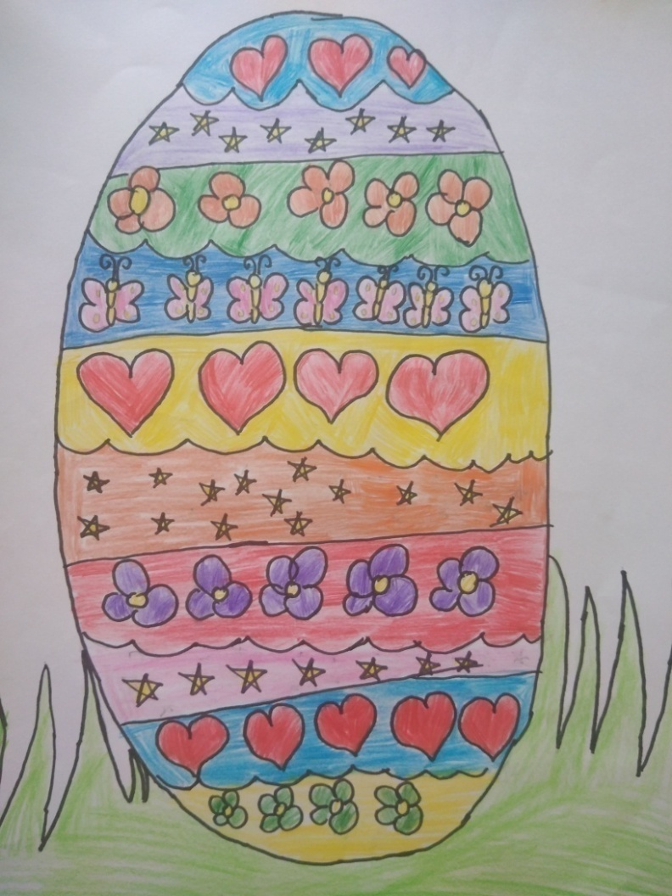
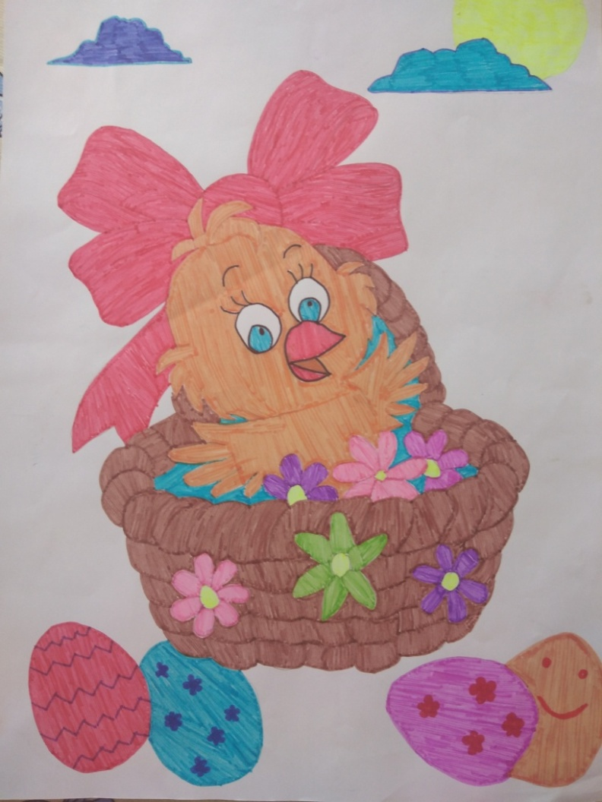
Јелена Тодоровић 4/7 Милица Мунћановић 8/1

Slide 14
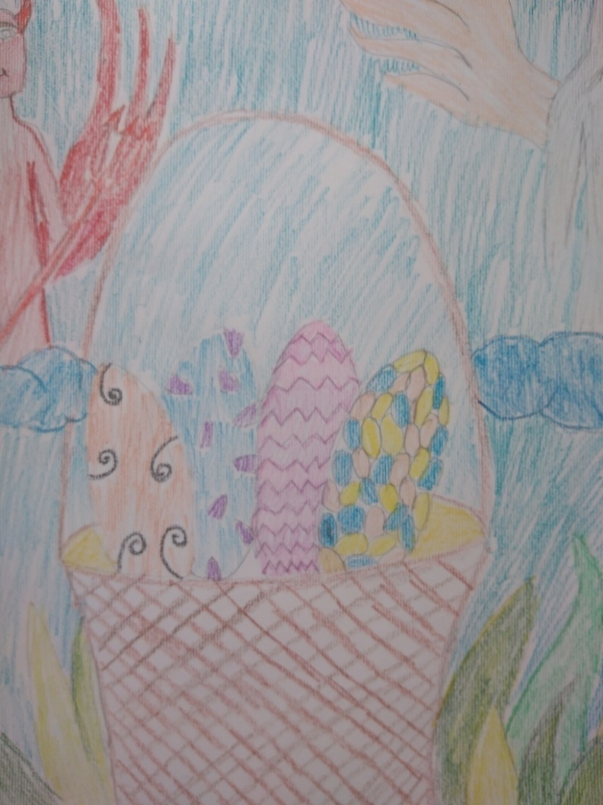
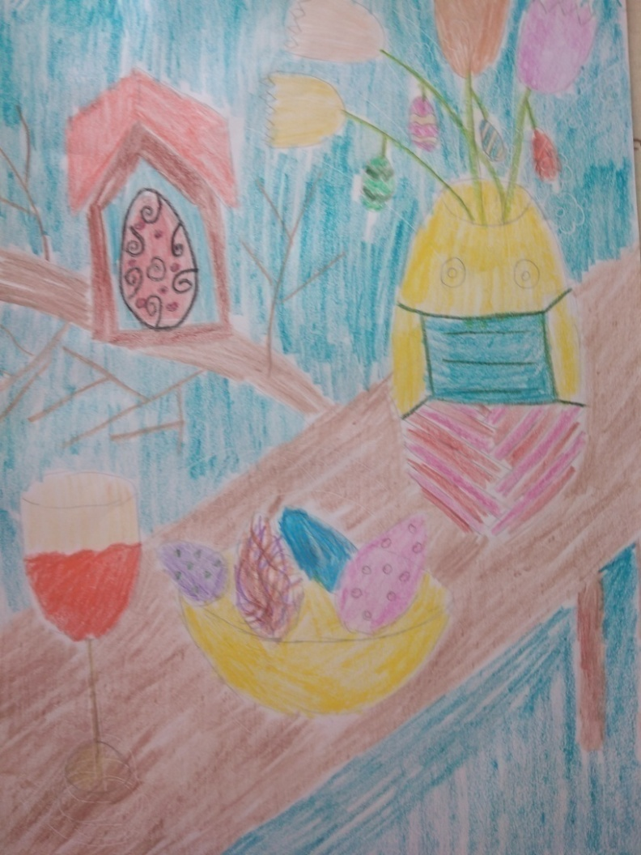
Ивана Петронијевић 8/1 Анастасија Петронијевић 6/1

Slide 15
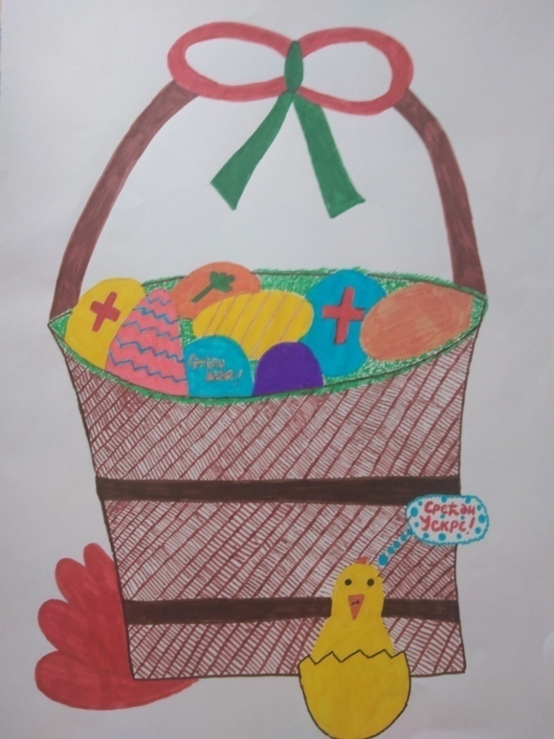
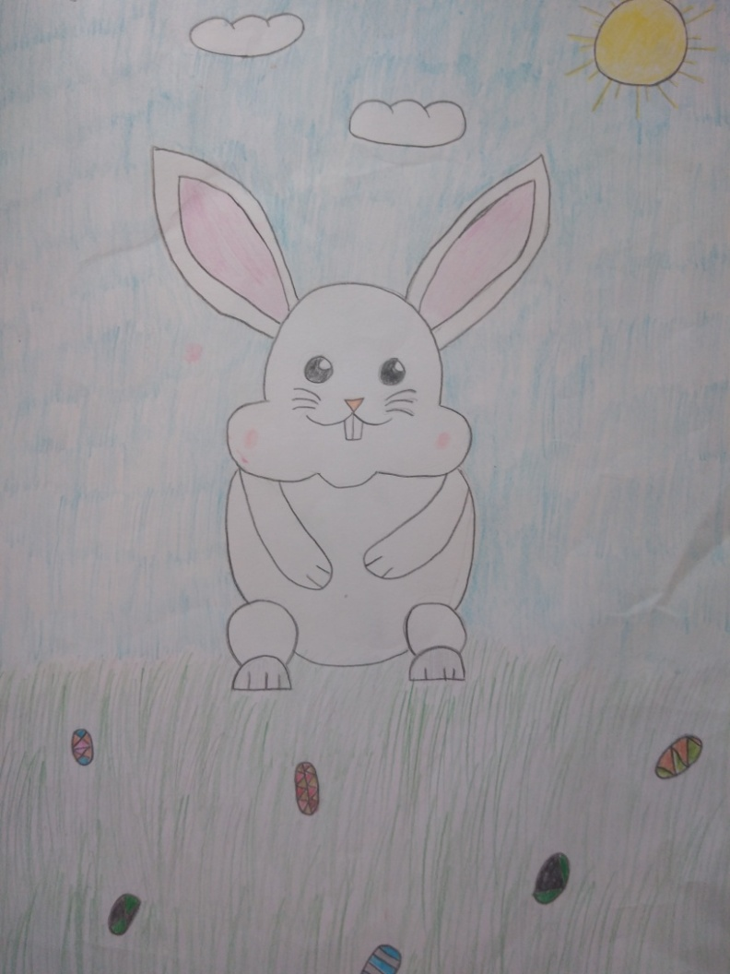
Милојевић Катарина 6/2 Наталија Радосављевић 4/5

Slide 16
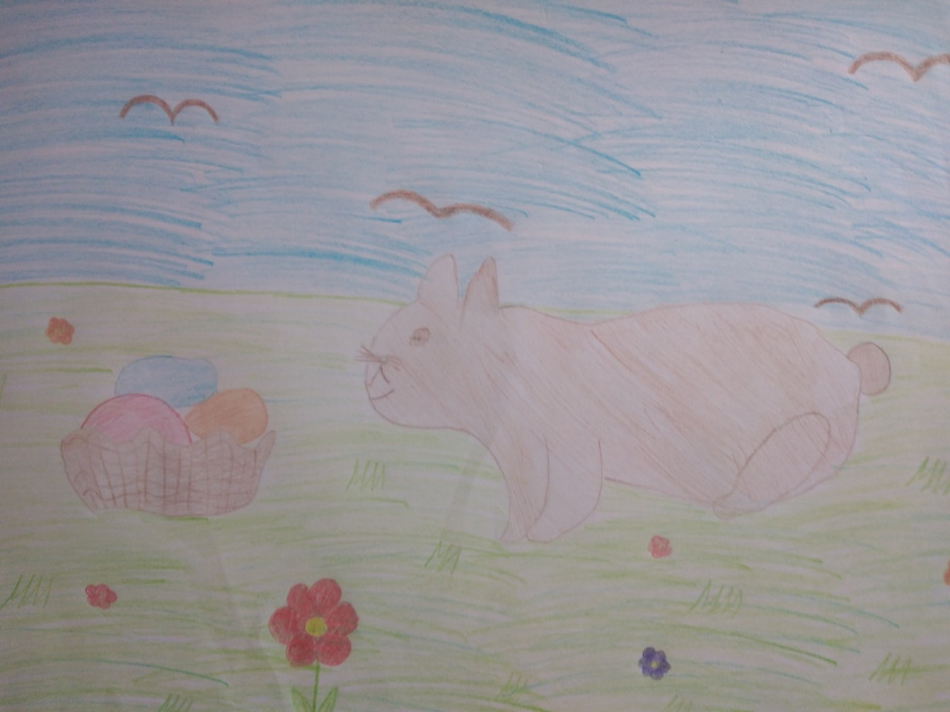
Оља Павловић 5.р

Slide 17
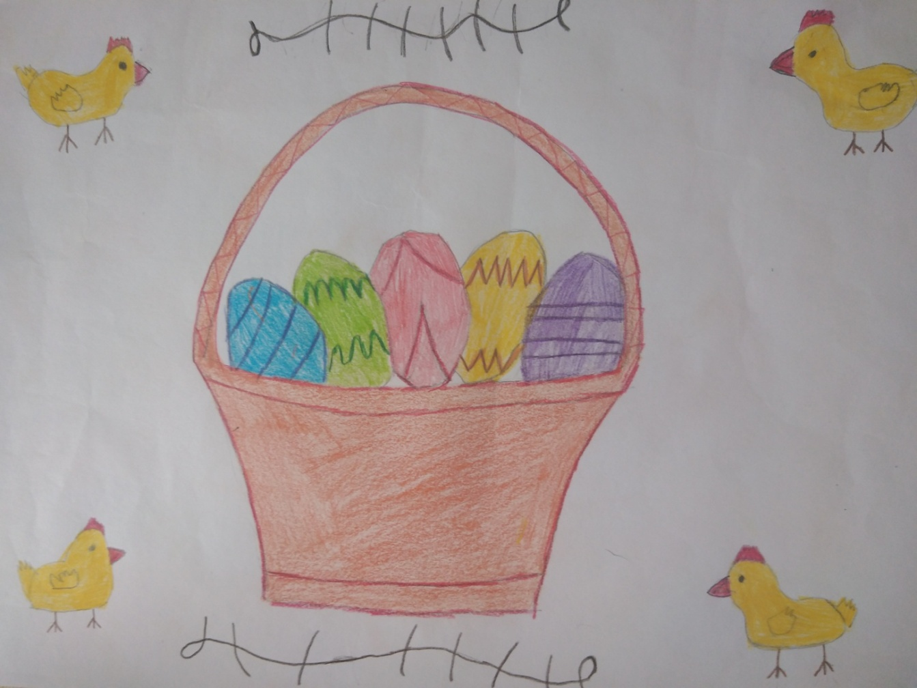
Лазар Вучковић 2/1

Slide 18
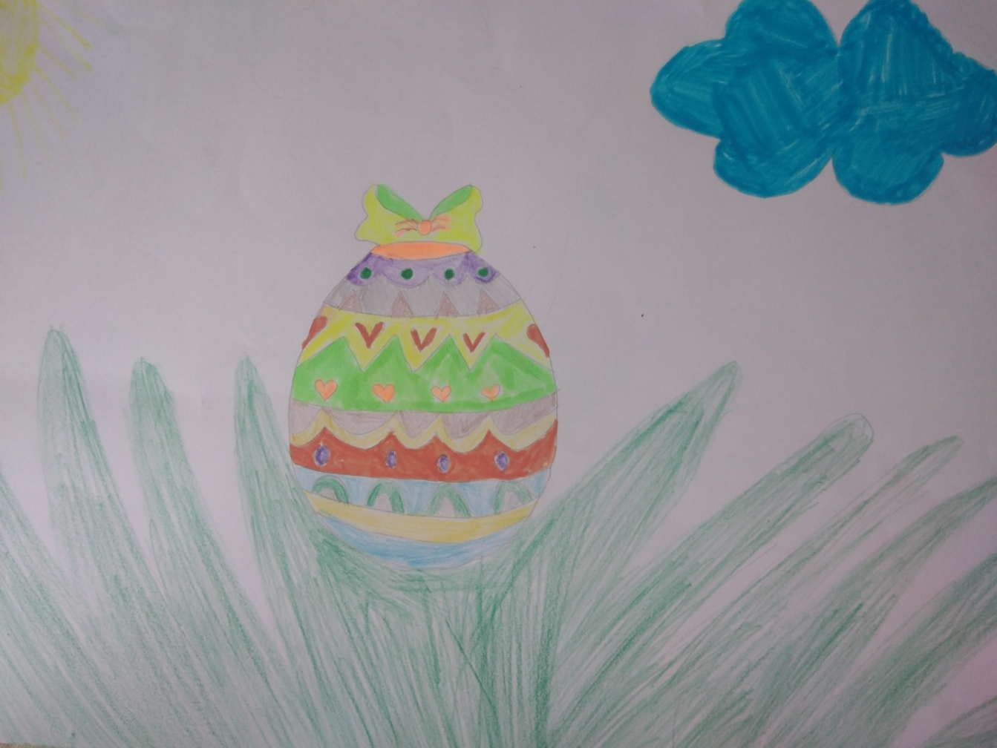
Јована Стојадиновић 6/2

Slide 19
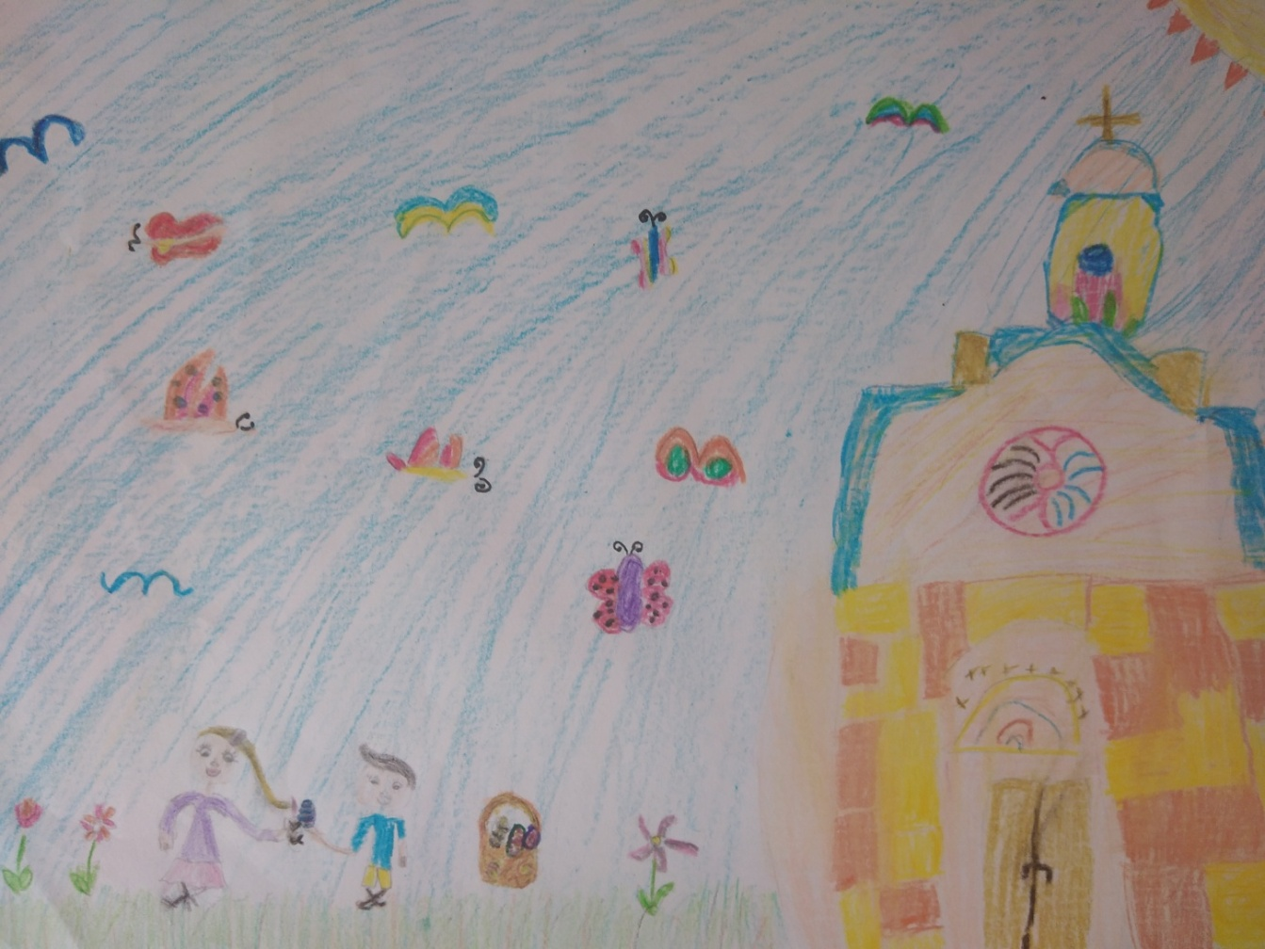
Милица Шарковић 2/1

Slide 20
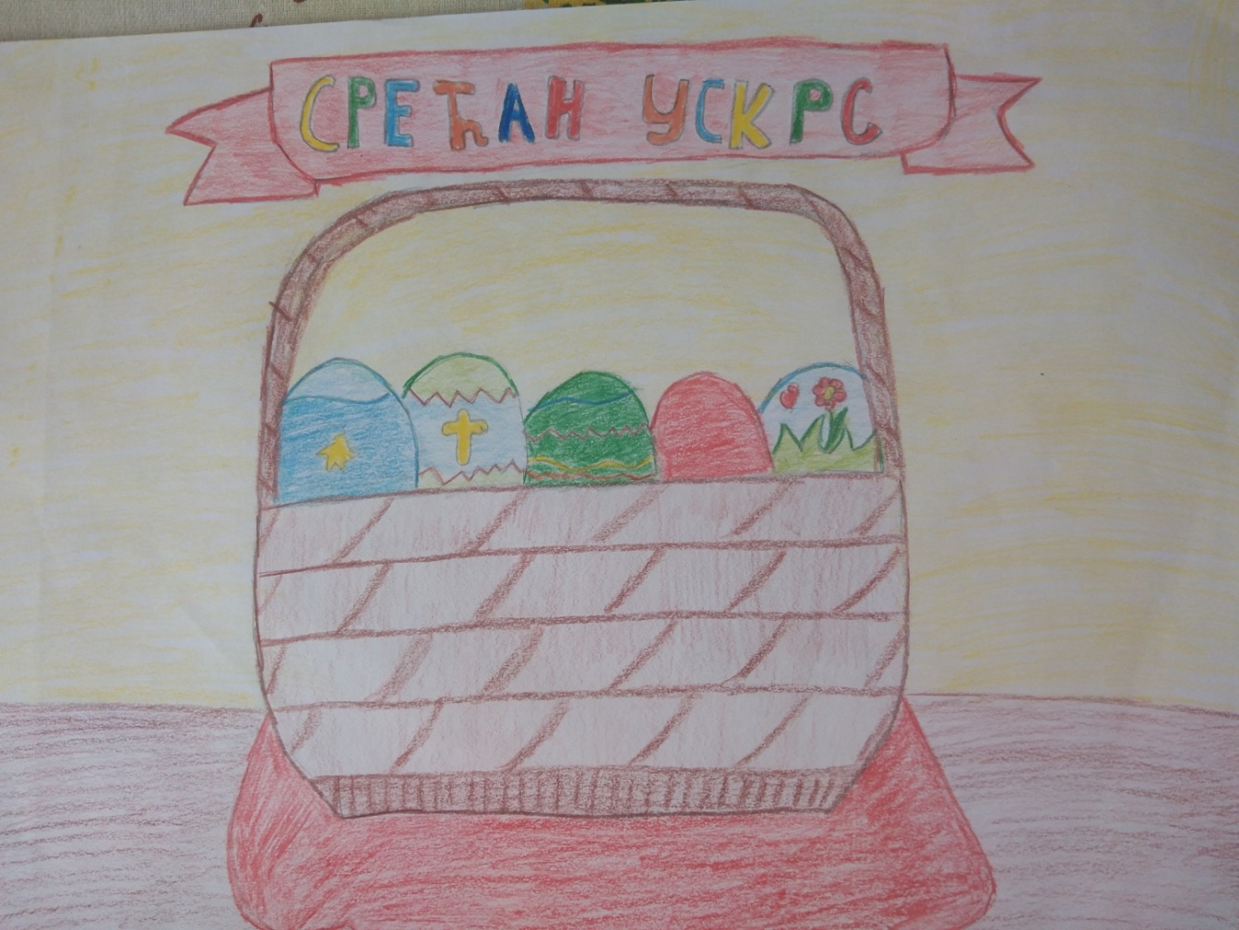

Михајло Димитријевић 4/1

Slide 21
Ој, недељо најсветлији дане, ученици 4/1

